Slide 1

Maßnahmen für behinderte Menschen mit Migrationshintergrund im Aktionsplan zur Umsetzung der
UN-BRK im Land Bremen
Kai Baumann
Büro des Landesbehindertenbeauftragten der
Freien Hansestadt Bremen

Slide 2
Überblick
Der Landesbehindertenbeauftragte der Freien Hansestadt Bremen
Erarbeitung des Aktionsplans zur Umsetzung der UN-BRK im Land Bremen
Zusammenarbeit mit dem Bremer Rat für Integration
Nächste Schritte
Abschließende Bemerkungen / Austausch

Slide 3

1. Der Landesbehinderten-beauftragte der Freien Hansestadt Bremen

Slide 4
Aufgabenbereiche
Anliegen und Eingaben
Bauen und Verkehr
Bewusstseinsbildung, Öffentlichkeits- und Informationsarbeit
„Große Politik“

Slide 5
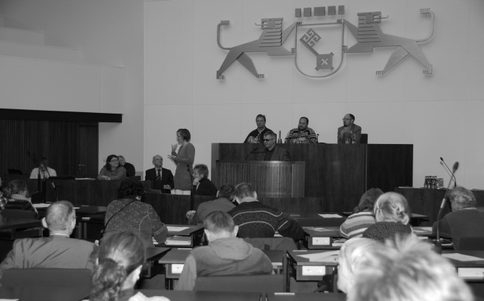
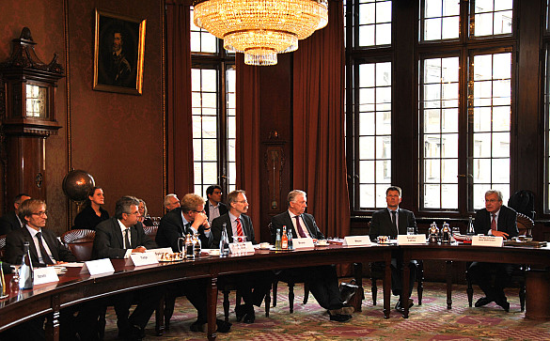
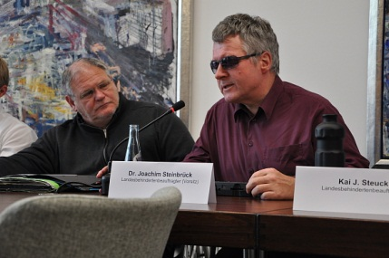
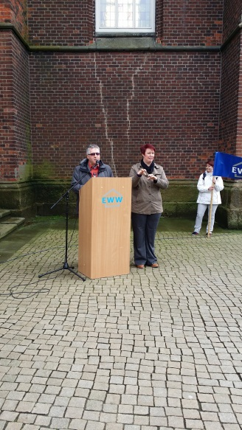
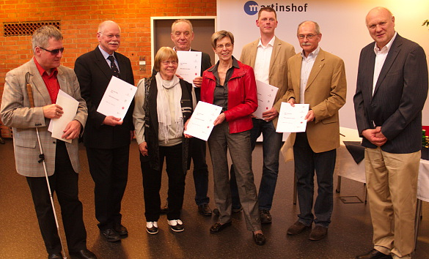
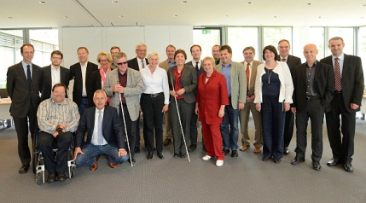
d) „Große Politik“

Slide 6
2. Erarbeitung des Aktionsplans zur Umsetzung der UN-BRK im Land Bremen
Im Koalitionsvertrag 2011-2015 ist ein Landesaktionsplan zur Umsetzung der UN-BRK vorgesehen
Bürgerschaft fordert daraufhin im März 2012 den Senat auf, bis Anfang September 2013 einen LAP vorzulegen
Es wird ein Temporärer Expertenkreis eingerichtet
  ca. 40 Teilnehmer; behinderte Menschen werden einbezogen
  Vorreiterrolle bei der Beteiligung von Betroffenen
Den Vorsitz übernimmt der Landesbehindertenbeauftragte
Von Juli 2012 bis September 2014 finden 25 Sitzungen statt
Gliederung des Prozesses in drei Phasen

Slide 7
Senatsbeschluss
…………..
Der Aktionsplan soll vor allem die folgenden Handlungsfelder umfassen:
^{Erziehung und Bildung}
^{Arbeit und Beschäftigung}
^{Bauen und Wohnen}
^{Kultur, Freizeit und Sport}
^{Gesundheit und Pflege}
Schutz der Persönlichkeitsrechte
Bürgerschaftliches und politisches Engagement
^{Barrierefreie Mobilität}
Barrierefreie Kommunikation und Information
^{Genderspezifische Aspekte}
……
Das Thema der Gleichstellung behinderter Frauen wird sowohl als eigenes Handlungsfeld als auch als Querschnittthema bearbeitet. Die Anliegen von behinderten Menschen mit Migrationshintergrund werden ebenfalls als Querschnittthema in allen Handlungsfeldern berücksichtigt. Der Aktionsplan soll in Leichte Sprache übertragen werden.

Slide 8
Der Weg zum Kapitel „Berücksichtigung der Belange behinderter Menschen mit Migrationshintergrund“
September 2012
Bestandsauf-nahme im
Temporären Expertenkreis
(Frau Isik)
Juni 2013 – Fachtag der Beauftragten der Bundes-regierung für Migration
Ende 2013 – Kontaktauf-nahme mit dem Referat für Integration und der Senatorin für Soziales
Ende 2013 – Gemeinsame Teilnahme am Interkulturellen Gesundheits-netzwerk
Mitte 2014 – Erste Kon-taktaufnahme mit der AG Gesundheit des Bremer Rats für Integration

Slide 9
Das Kapitel „Berücksichtigung der Belange behinderter Menschen mit Migrationshintergrund“
I. Vorworte
II. Einleitung
III. Ziele und Grundsätze der BRK sowie des Aktionsplans
1. Zweck und Zielsetzung der BRK
2. Grundsätze und Maßnahmen des Aktionsplans
a) Entstehung des Aktionsplans
b) Behindertenpolitik als Querschnittsaufgabe
c) Berücksichtigung der Belange behinderter Frauen
d) Berücksichtigung der Belange behinderter Menschen mit Migrationshintergrund
e) Bewusstseinsbildende Maßnahmen
f) Evaluation und Novellierung des Bremischen Behindertengleichstellungsgesetz
g) Überprüfung des Landesrechts
h) Barrierefreie Information und Kommunikation
i) Bürgerschaftliches und politisches Engagement

Slide 10
Das Kapitel „Berücksichtigung der Belange behinderter Menschen mit Migrationshintergrund“
- Die wichtigsten Aussagen -
  Eine Aussage über die Zahl von Migrantinnen und Migranten mit einer Schwerbehinderung kann nicht erfolgen, da es in diesem Bereich seitens des Statistischen Landesamtes keine Erhebungen gibt.
  Viele Einrichtungen der Behindertenhilfe im Land Bremen verzeichnen bisher eine geringe Inanspruchnahme ihrer Leistungen und Angebote durch Menschen mit Migrationshintergrund.
  Es fehlen Konzepte, die den Zugang von Menschen mit Beeinträchtigungen und Migrationshintergrund ermöglichen und kultursensible Beratung vorantreiben.
  In einigen Institutionen, Netzwerken und Arbeitsgruppen in Bremen wird das Thema Migration und Behinderung behandelt. Diese können als Kooperationspartner und Ansatzpunkt für zukünftige Aktivitäten dienen.

Slide 11
Das Kapitel „Berücksichtigung der Belange behinderter Menschen mit Migrationshintergrund“
- Die Maßnahmen -
  Die Beratungsstelle „Behinderung und Migration“ von der Lebenshilfe unterstützt Familien und behinderte Menschen. Das Angebot erreicht vor allem Personen mit türkischem und kurdischem Migrationshintergrund. Eine verlässliche sowie dauerhaft finanzielle Absicherung der ambulanten Unterstützung ist anzustreben.
  Konkret wird durch die drei aufgeführten Stellen im Frühjahr 2016 ein Fachtag durchgeführt. Dieser soll dem Austausch zwischen den Beratungsstellen für Migrantinnen und Migranten und der Behindertenhilfe dienen. Eine Verstätigung in Form eines Forums – in welchem die einzelnen Communities einzubeziehen sind - ist erstrebenswert.
  Daten- und Informationsgrundlagen im Bereich Migration und Behinderung zukünftig zu verbessern: Ein Austausch mit dem Statistischen Landesamt und dem Amt für Versorgung und Integration wird Anfang 2015 durch die Senatskanzlei/Integration, die Senatorin für Soziales, Kinder, Jugend und Frauen und das Büro des Landesbehindertenbeauftragten angeregt.
  Es gibt den Bremer Rat für Integration, welcher sich durch neun Arbeitsgruppen verschiedenen Themen widmet. Eine Arbeitsgruppe behandelt den Bereich Gesundheit. Ab Herbst 2014 wird es zwischen der Arbeitsgruppe und dem Büro des Landesbehinderten-beauftragten einen Austausch über mehrere Monate geben.

Slide 12
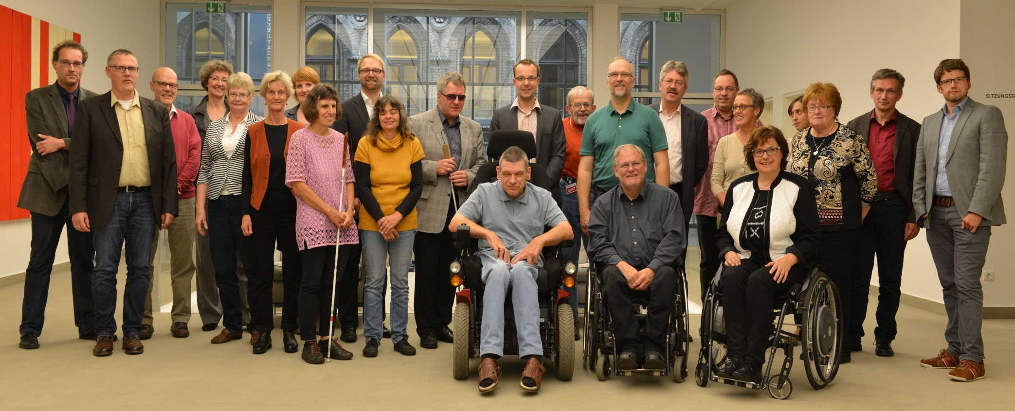

Slide 13
3. Zusammenarbeit mit der AG Gesundheit des Bremer Rats für Integration
  Ab Herbst 2014 wird es zwischen der Arbeitsgruppe und dem Büro des Landesbehinderten-beauftragten einen Austausch über mehrere Monate geben
5 gemeinsame Sitzungen standen im Zeichen von
Kooperations-partner und Multiplikatoren finden
Kennenlernen
Vorurteile abbauen
Ideen sammeln
Netzwerken
Voneinander lernen/ auf Bedürfnisse hinweisen

Slide 14
Eckdaten zur Veranstaltung
„Brücken bauen – Wie kann sich das Unterstützungssystem für behinderte Menschen in Bremen interkulturell öffnen?“
  Veranstaltungsart
    World-Café
    5 rote Tische / 5 grüne Tische
    TeilnehmerInnen-Rotation nach einer Pause
    Unterschiedliche Fragestellungen
    Papiertischdecken & Eddings
  Aufgabe: 100 TeilnehmerInnen
    Multiplikatoren
    10 Moderatorinnen und Moderatoren
    10 Expertinnen und Experten aus dem Bereich Behinderung
    10 Expertinnen und Experten aus dem Bereich Migration
    Teilnahme allen Interessierten ermöglichen
      Gebärdendolmetscher
      Sprachdolmetscher
      Fahrkostenübernahme
  Rahmenplan:
  Länge: 3 Stunden
  ca. 100 TeilnehmerInnen
  Raum für Netzwerkarbeit
  Wenig Grußwörter – viel inhaltlicher Austausch

Slide 15

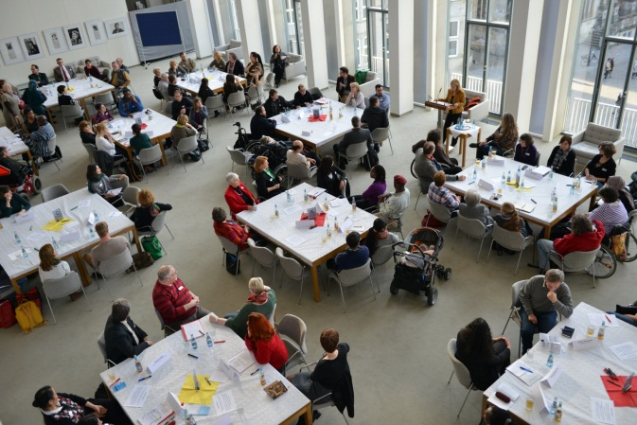
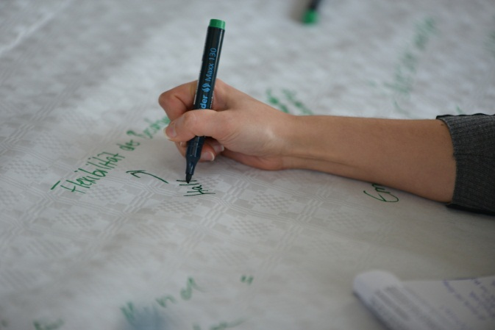
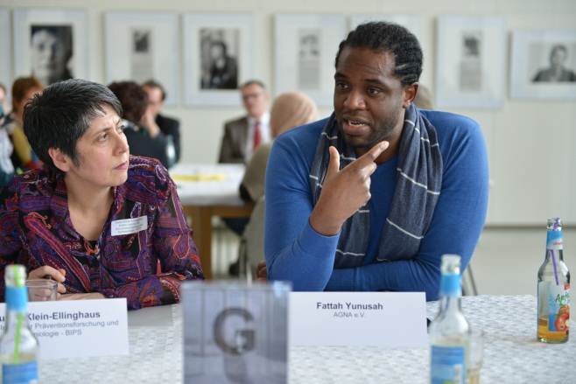
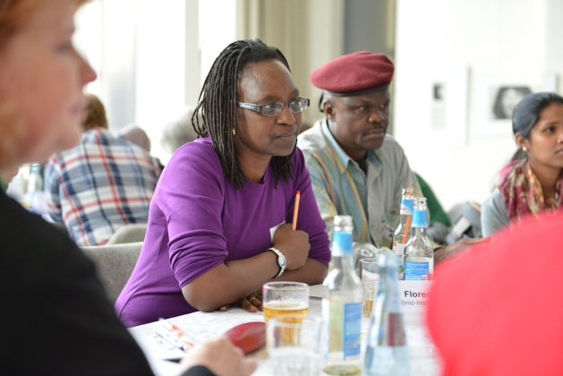
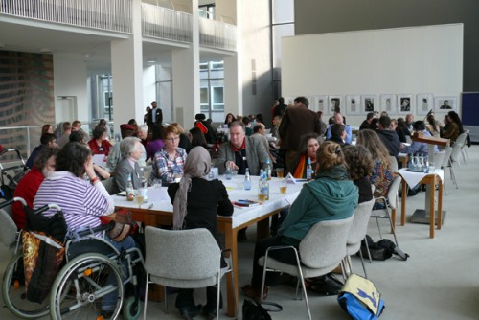
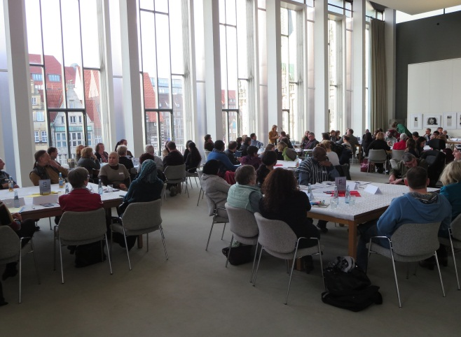
Impressionen zur Veranstaltung

Slide 16
Wen haben wir erreicht?
Jüdische Gemeinde Werkstätten CDU SPD
Türkisch Islamischer Kultur Verein Innere Mission Lebenshilfe
Forum Barrierefreies HB Studenten
Blinden- und Sehbehindertenverein Sinti-Verein
Landessportbund African German Network Association
Frauenbeauftragte der Freien Hansestadt Bremen
Landesverband der Psychiatrieerfahrenen autWorker
Arabischer Frauenbund Russische Community Die Linke Sozialamt VielfaltTreff Senatorische Dienststellen
Verband binationaler Familien und Partnerschaften
Afrika ist auch in Bremen e.V. Martinsclub Bündnis 90 Sprecher des Behindertenparlament IG Handicap
Bremer Rat für Integration Initiative zur sozialen Rehabilitation
und viele mehr……

Slide 17
4. Nächste Schritte
Dokumentation erstellen/ veröffentlichen
Fachtag 2016
(Forum-Idee ausbauen)
Datenerhebung konkretisieren
Mehrsprachigen Flyer erarbeiten
Austausch zwischen bei-den Bereichen verstätigen – Beispiel Hannover
Aufsuchen und Erläutern
Zusammenarbeit mit bereits bestehenden Angeboten ausbauen

Slide 18
Vielen Dank für Ihre Aufmerksamkeit

Slide 19
4. Abschließende Bemerkungen / Austausch
Büro des Landesbehindertenbeauftragten
Am Markt 20, 28195 Bremen
0421 361-18181
office@lbb.bremen.de
www.lbb.bremen.de

